Slide 1
ロータリー財団
2017-18 RID2660 地区財団セミナー Sep.2, 2017
地区財団委員会 宮里 唯子/茨木西RC

Slide 2
TOPICS
① | 財団の歴史
② | 財団のプログラム
③ | 財団のシェアシステム（プログラムの財源）
④ | 財団の財務 寄付の種類・投資収益・支出・財務報告・第三者評価
⑤ | 当地区の実績 平和フェロー・グローバル補助金・寄付
⑥ | クラブ会長と財団委員長の役割

Slide 3
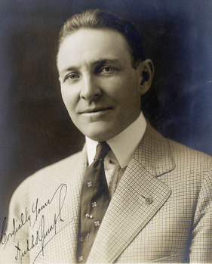
財団の歴史
1917 | 国際ロータリー連合会基金
1928 | ロータリー財団（ロータリー傘下の別組織）
1947 | 初の奨学金制度導入
1965 | 人道奉仕や職業研修のための補助金など
1945年 国際連合設立のためのサンフランシスコ会議
1963年 カール・ミラーRI会長「組み合わせ地区」

Slide 4
財団の歴史
1978 | 3Ｈ補助金（保健・飢餓追放・人間性尊重）
2002 | ロータリー平和フェロー奨学金
2013 | 未来の夢計画…地区補助金・グローバル補助金
第1号 ポリオワクチン接種＠フィリピン
ポリオ・プラス

Slide 5
財団のプログラム
① ポリオ･プラス
② ロータリー平和センター（平和フェロー）
③ 補助金プログラム
…1979 3H補助金第1号
…1985 特別プログラム
…2002 開始 （17-19 :16期生）
…2013 新補助金プログラム開始

Slide 6
財団のシェアシステム
3年前の年次基金+恒久基金収益
運営費
5%
50%
50%
地区 財団活動資金
国際 財団活動資金
DDF
WF
ポリオプラス
平和センター
地区補助金
グローバル補助金

Slide 7
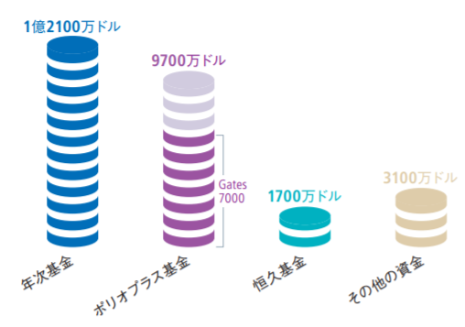
財団寄付
クラブの奉仕活動を支援します
ポリオ撲滅のための資金です
ロータリーを支えます

Slide 8
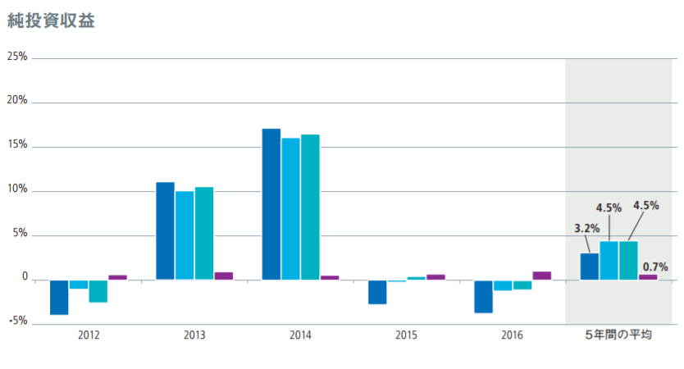
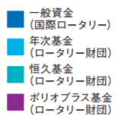
投資収益

Slide 9
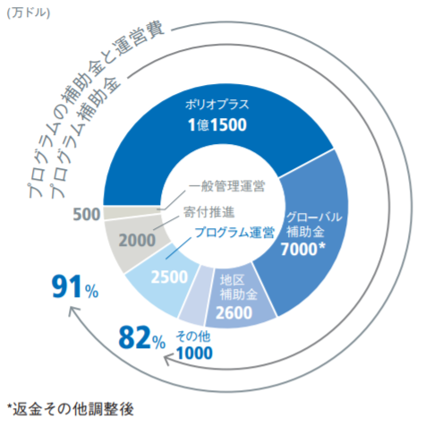
財団の支出

Slide 10
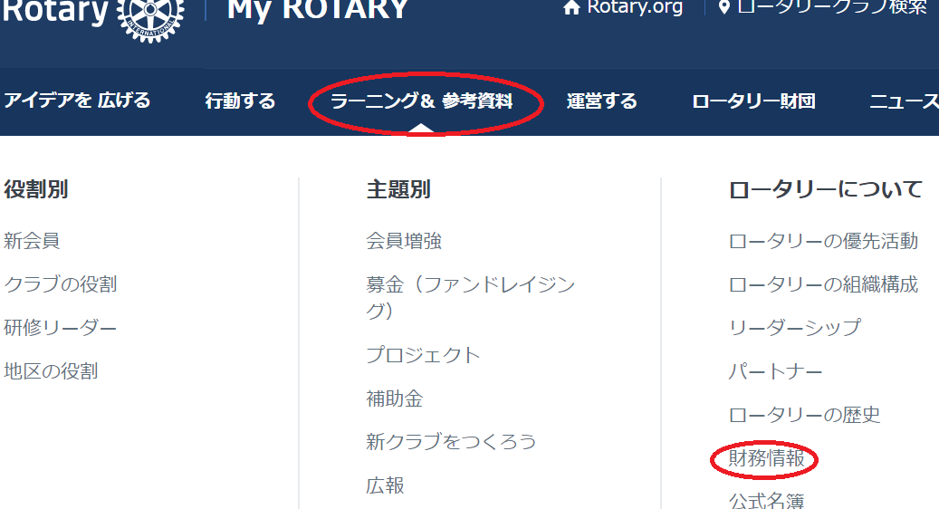
財団の財務報告

Slide 11
財団の財務報告
監査済財務諸表
確定申告
投資情報
これまでの投資収益
投資理念に関するステートメント
管理委員の経費
ロータリー財団の予算
ロータリー財団の財務報告（過去5年間）
その他の財務資料
財団年次報告書

Slide 12
財団の評価
チャリティー・ナビゲーター
財政面の健全性・説明責任と透明性・結果報告

Slide 13
ロータリー平和フェローシップ
地区 | 人数 | 地区 | 人数
2550 | 1 | 2680 | 2
2570 | 1 | 2710 | 2
2580 | 1 | 2750 | 9
2590 | 3 | 2760 | 4
2630 | 1 | 2770 | 3
2650 | 2 | 2780 | 1
2660 | 1 | 2790 | 2
合計 |  |  | 33
東京
神奈川
愛知
埼玉南東
第4期生

Slide 14
2016-17 グローバル補助金
東京
ゾーン | 地区 | 人道的 | 人道的+VTT | 奨学金 | VTT | 合計 | 累計
2 | 2750 | 3 |  | 8 | 1 | 12 | 36
1 | 2820 | 6 |  | 3 |  | 9 | 16
3 | 2660 | 5 |  | 3 |  | 8 | 31
1-3 | 全地区 | 46 | 1 | 41 | 3 | 91 | 355
茨城

Slide 15
2016-17 財団寄付状況
 | 一人当たり 年次基金 | ポリオプラス | 恒久基金 | 合計寄付額
金額 | $184.90 | $211,820 | $115,118 | $1,084,425
前年度比 | 112% | 147% | 230% | 132%
国内順位 | 4 | 1 | 5 | 3

Slide 16
クラブ会長と財団委員長の役割
寄付の種類と目的
Ⅰ. 財団寄付目標を達成する
Ⅱ. 財団についてクラブ会員の理解を推進する
Ⅲ. クラブの奉仕活動のために財団補助金の活用を奨励する
Ⅳ. 奨学生を探し、推薦する
Ⅴ. 補助金管理について奉仕委員会に助言する
プログラムの数と種類
年次基金：$150 ポリオ：$50 恒久基金：ベネファクター1名
補助金の種類
奨学金の種類と目的
申請時期と要件

Slide 17
御静聴、有難うございました！

